Slide 1
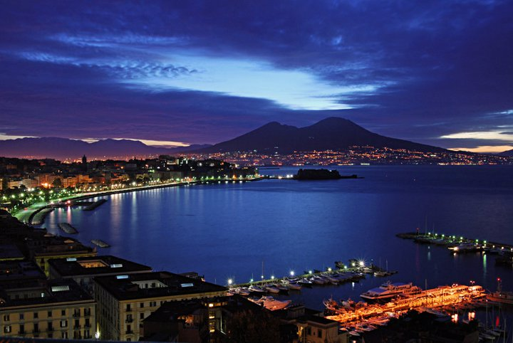
Naples

Slide 2
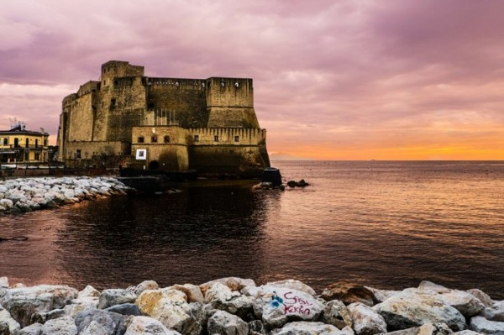
Le Castel dell'Ovo est le plus ancien château de la ville de Naples et c’est l'un des éléments symbole de la fameuse vue sur le golfe. En raison de plusieurs événements qui l’avaient partiellement détruit , le style architectural du château a changé de façon spectaculaire jusqu'à atteindre le stade où il est aujourd'hui.
Castel dell'Ovo

Slide 3
Maschio Angioino
Le Maschio Angioino est un château médiévale de la Renaissance, c’est un des symboles de la ville de Naples. Le château domine la spectaculaire Piazza Municipio

Slide 4
Via San Gragorio Armeno
Via San Gregorio Armeno est une rue de la vieille ville de Naples, célèbre pour le tourisme, pour les ateliers de crèches. Maintenant Via San Gregorio Armeno est connue dans le monde entier comme le centre d'exposition des boutiques d'artisanat ici situées, pendant toute l'année on réalise des figurines pour les crèches, à la fois très original. Le départ de vraies expositions c’est du début Novembre au 6 Janvier.

Slide 5
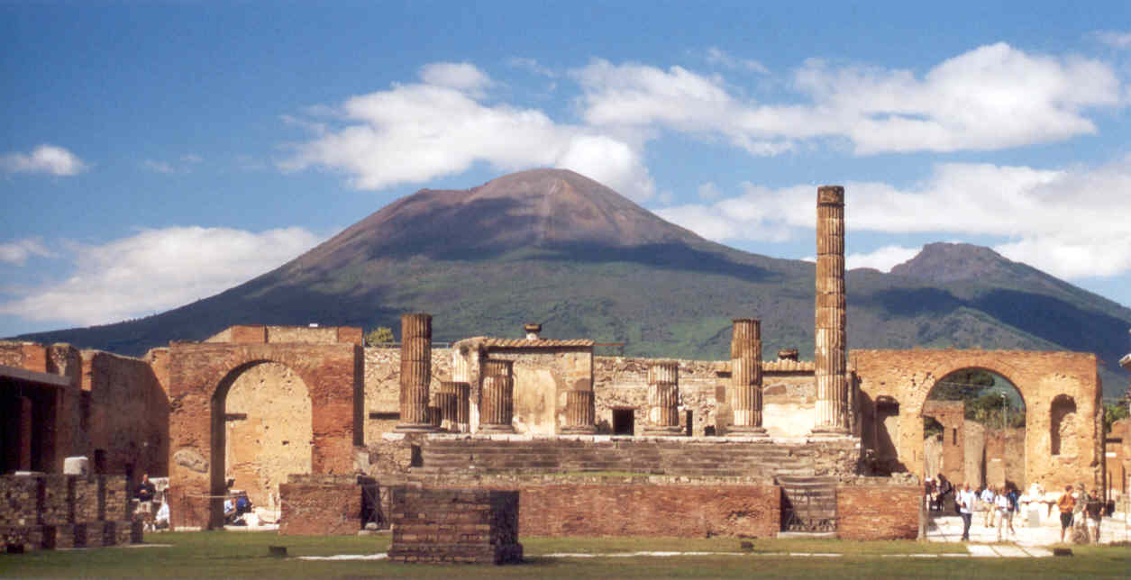
Scavi de Pompéi
Les restes archéologiques de Pompéi ont donné les vestiges de l'ancienne ville de Pompéi, ensevelie sous une couverture de cendres et de lapilli pendant l'éruption du Vésuve en 79. Les résultats après les travaux sont l'un des meilleurs exemples de la vie romaine.
Le Vésuve est un volcan situé à Naples. Dominant le golfe de Naples est actuellement le seul volcan actif de ce type dans toute l'Europe continentale et il est parmi les volcans les plus dangereux et le plus étudié au monde.

Slide 6
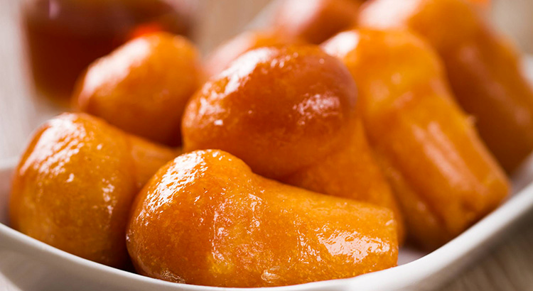
Sfogliatella La Dolce Sfogliatella c’est un très bon gateau de la pâtisserie napolitaine et présente beaucoup de variantes
Babbà
Le babbà est une pâte sucrée cuite au levain avec de la levure, pâtisserie typique napolitaine. Il est également divisé en deux et rempli de chocolat ou de crème et baigné avec du rhum. En outre, il existe également une version avec l'essence de bergamote.

Slide 7
SALERNO

Slide 8
COTE D’ AMALFI
Une partie très importante de Salerno c’est la côte d'Amalfi, très aimée par les touristes pour ses beautés naturelles

Slide 9
LES LUMIERES d’ ARTISTE
Chaque année à Noël la ville est éclairé par beaucoup de lumiéres d'artiste

Slide 10
LES QUAIS
Le Viale Trieste à Salerno c’est la promenade de la ville, c’est l'un des lieux de rencontre les plus populaires pour les habitants de Salerno.

Slide 11
PLATS TYPIQUES
Salerno est important pour le limoncello fait avec les fameux citrons de la côte d’Amalfi

Slide 12
CASERTA
Caserta est une ville très importante de notre règion , la ville est connue pour son imposant Palais Royal , qui dès le 1998 fait partie du patrimone de l’humanité de l’ UNESCO

Slide 13
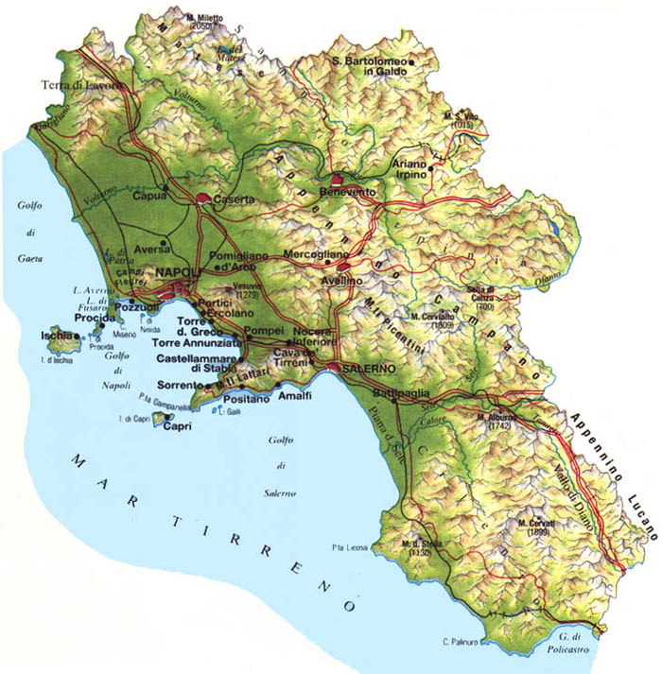
Le climat
La province de Caserta est la plus grande zone plate de la région et cela affecte aussi le climat . La zone qui va de la cote jusqu’aux l premières montagnes reflète les effets bénéfiques de la mer , surtout en hives avec des températures douces

Slide 14
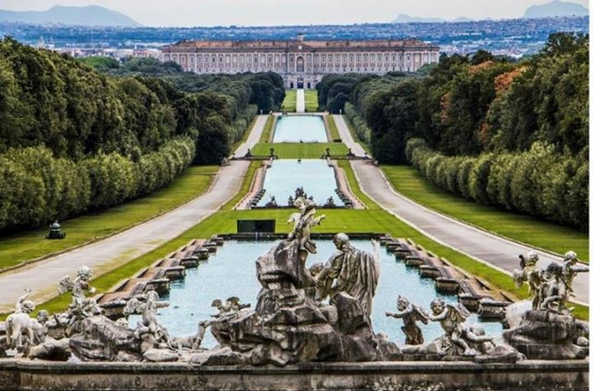
LA REGGIA DI CASERTA
Le Palais Royal de Caserta présente un grand et très beau parc. Avec Versailles c’est la plus grande résidence royale dans le monde, il appartenait aux Bourbons de Naples , à l’ exception d’une brève période où elle a été habitée par Murat.
elle a été déclarée patrimoine de l’humanité par l’ UNESCO

Slide 15
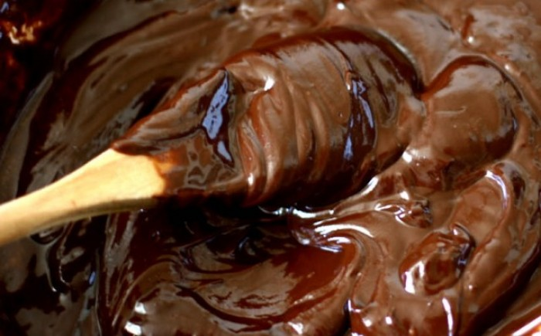
SANGUINACCIO
recette:
INGRÉDIENTS 1/2 litre de lait frais,
3 cuillerées à soupe de farine,
4 cuillères à soupe de sucre,
100 grammes de cacao,
1 cuillère à soupe de beurre,
100 grammes de chocolat noir de haute qualité,
une cuillère à café d'extrait de vanille,
une pincée de cannelle en poudre ( en option),
les pépites de chocolat au goût

Slide 16
N O C E R A
I
N
F
E
R
I
O
R
E

Slide 17
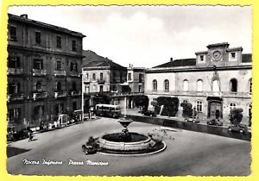
L’Histoire
Ancienne ville d'origine étrusque, son nom est associé à un alphabet et pièce de monnaie frappée pendant la période samnite. Cicéron l’avait défini l'une des principales villes de Campanie.

Slide 18
Le Territoire
La ville est située dans la vallée de l'est du Vésuve appelé Agro Sarnese-Nocerino. Il est placé à 43 mètres au dessus du niveau de la mer.

Slide 19
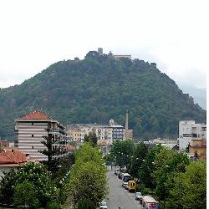
Le Château du parc
Dans le château de Nocera il y a eu Dante et Boccaccio, ici est né Saint-Louis d'Anjou.
La reine Jeanne d'Anjou a été emprisonnée
En 1385 il a été assiégé par les troupes de Charles III de Naples

Slide 20
Le maire
Manlio Torquato

Slide 21
La mairie

